Slide 1


L’administration d’oxygène
Formation continue des 26, 27 et 28 mai 2025
Programme 2026 – Filière opérationnelle
DGSCGC / BPAS

Slide 2

L’administration
d’oxygène
1 – Retour sur le questionnaire
2 – La vidéo
3 – Questions et observations sur la thématique

Slide 3
RETOUR SUR LE QUESTIONNAIRE

Slide 4
LA VIDÉO

Slide 5
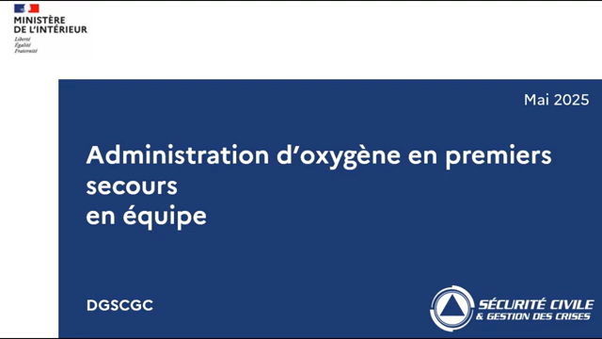
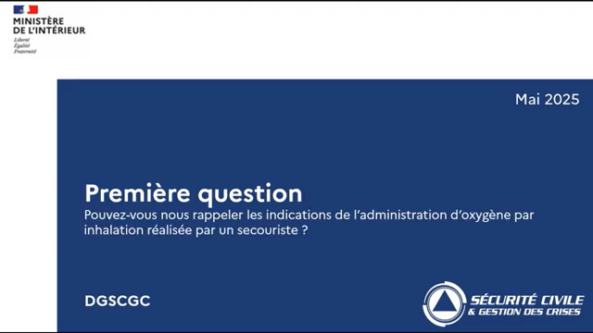
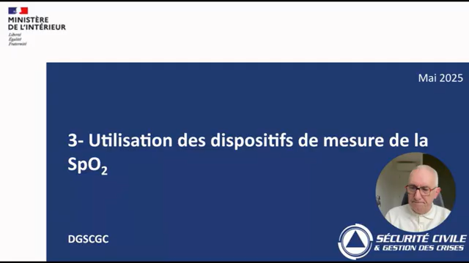
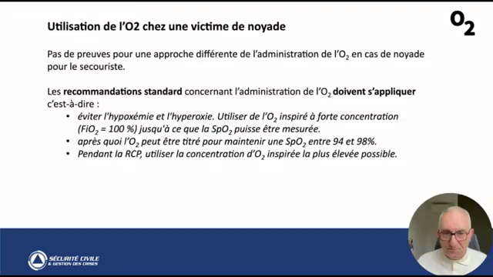
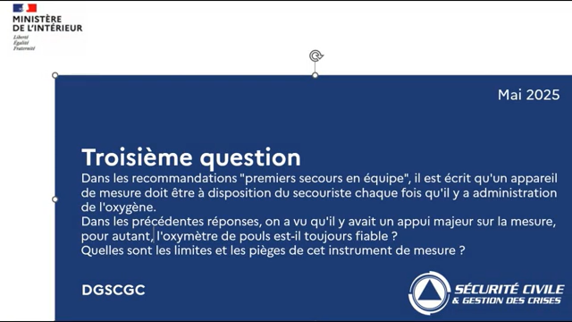
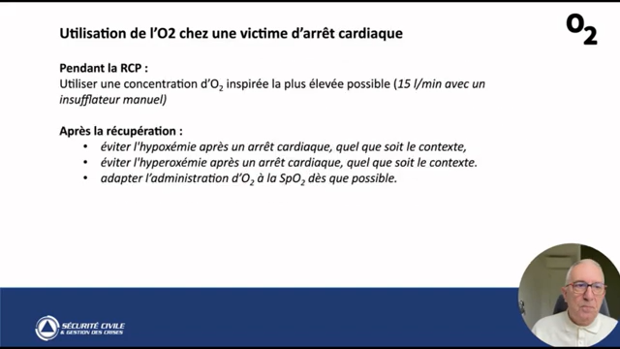
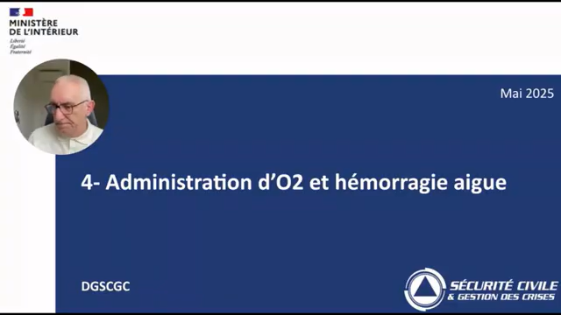
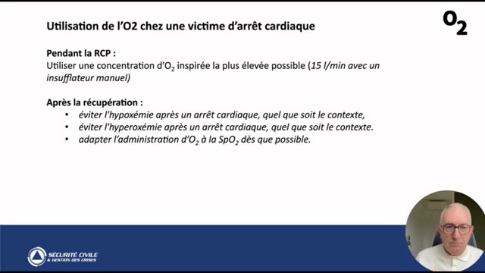
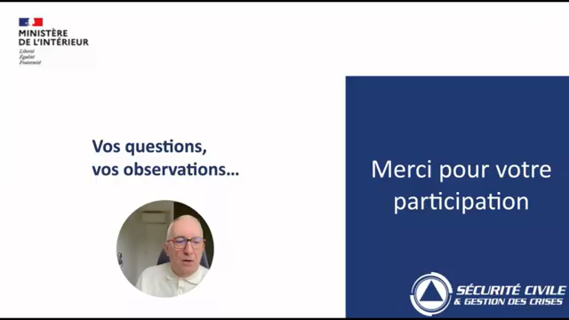
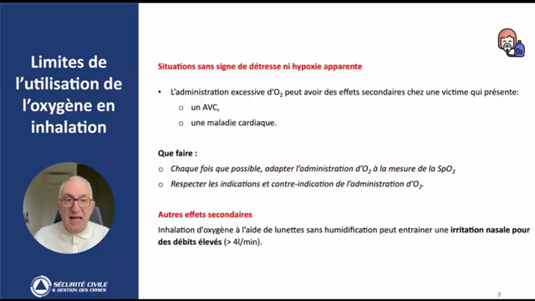
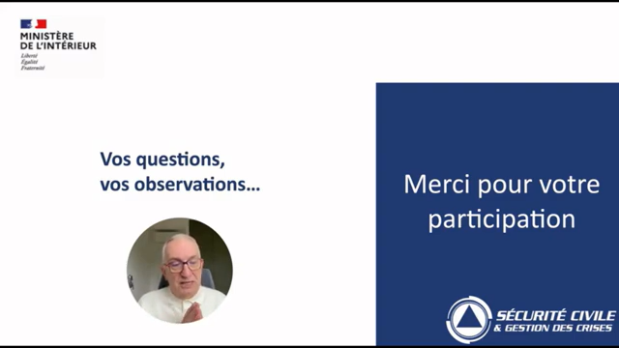
L’administration
d’oxygène
Présentation
L’inhalation
d’oxygène
L’oxygénothérapie
IRC détresse vitale
L’oxygénothérapie
Noyade
Les appareils de
mesure
Fiabilité, limites
L’insufflation
d’oxygène
Détresse circulatoire
et oxygénothérapie
Risques et
contre-indications
Conclusion
L’oxygénothérapie
AVC
maladies cardiaques
Orientation
à venir

Slide 6
QUESTIONS ET OBSERVATIONS

Slide 7
Merci pour votre participation
L’administration d’oxygène

